Slide 1

Convolutional Neural Networks
Convolutions over volumes
deeplearning.ai

Slide 2
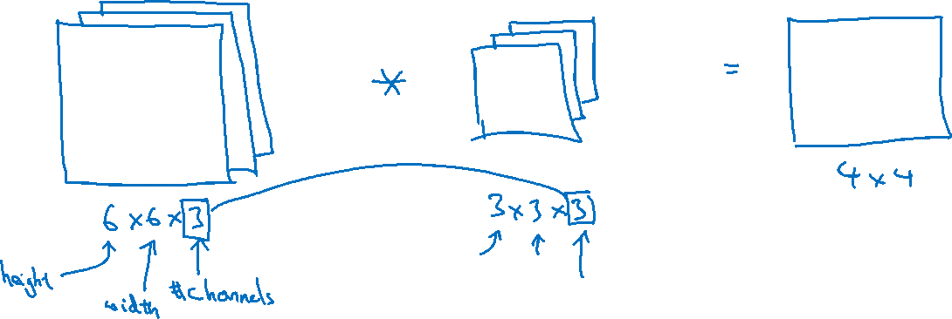
Convolutions on RGB images
每个通道各自卷积后，再将通道中对应点相加，形成最终输出。

Slide 3


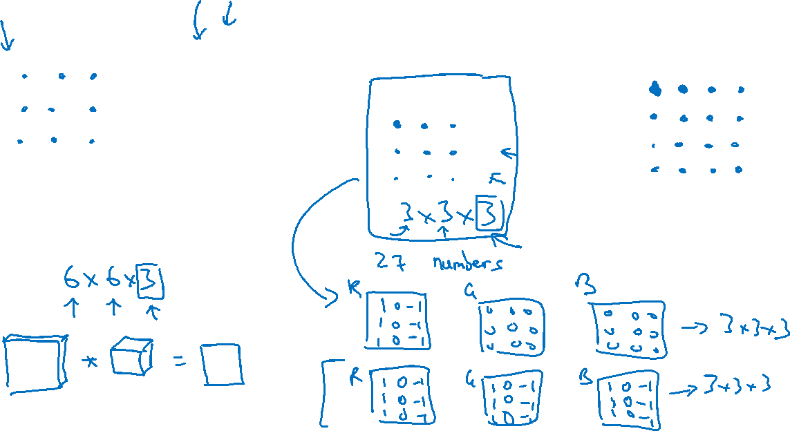
Convolutions on RGB image
$$∗$$
$$=$$
4 x 4
在同一个位置的计算值，要将3层加在一起，作为输出结果的一个点，所以3层合为1层

Slide 4





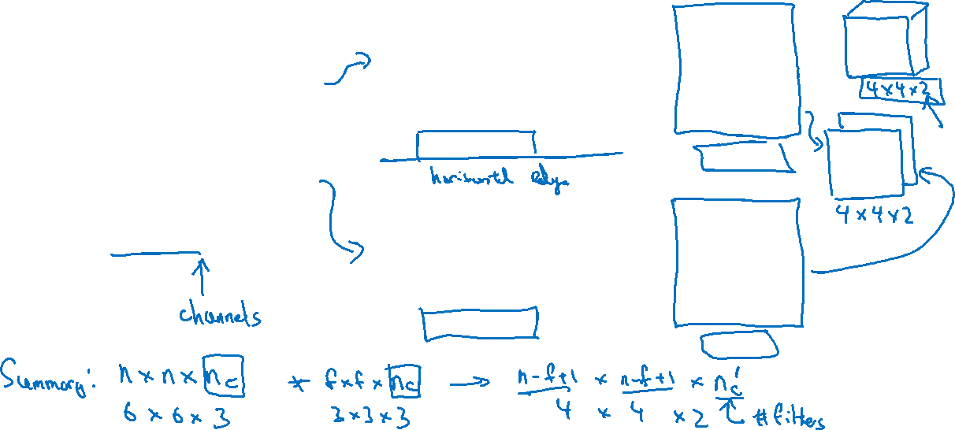
Multiple filters
$$∗$$
$$=$$
3 x 3 x 3
4 x 4
6 x 6 x 3
$$∗$$
$$=$$
3 x 3 x 3
4 x 4

